Slide 1
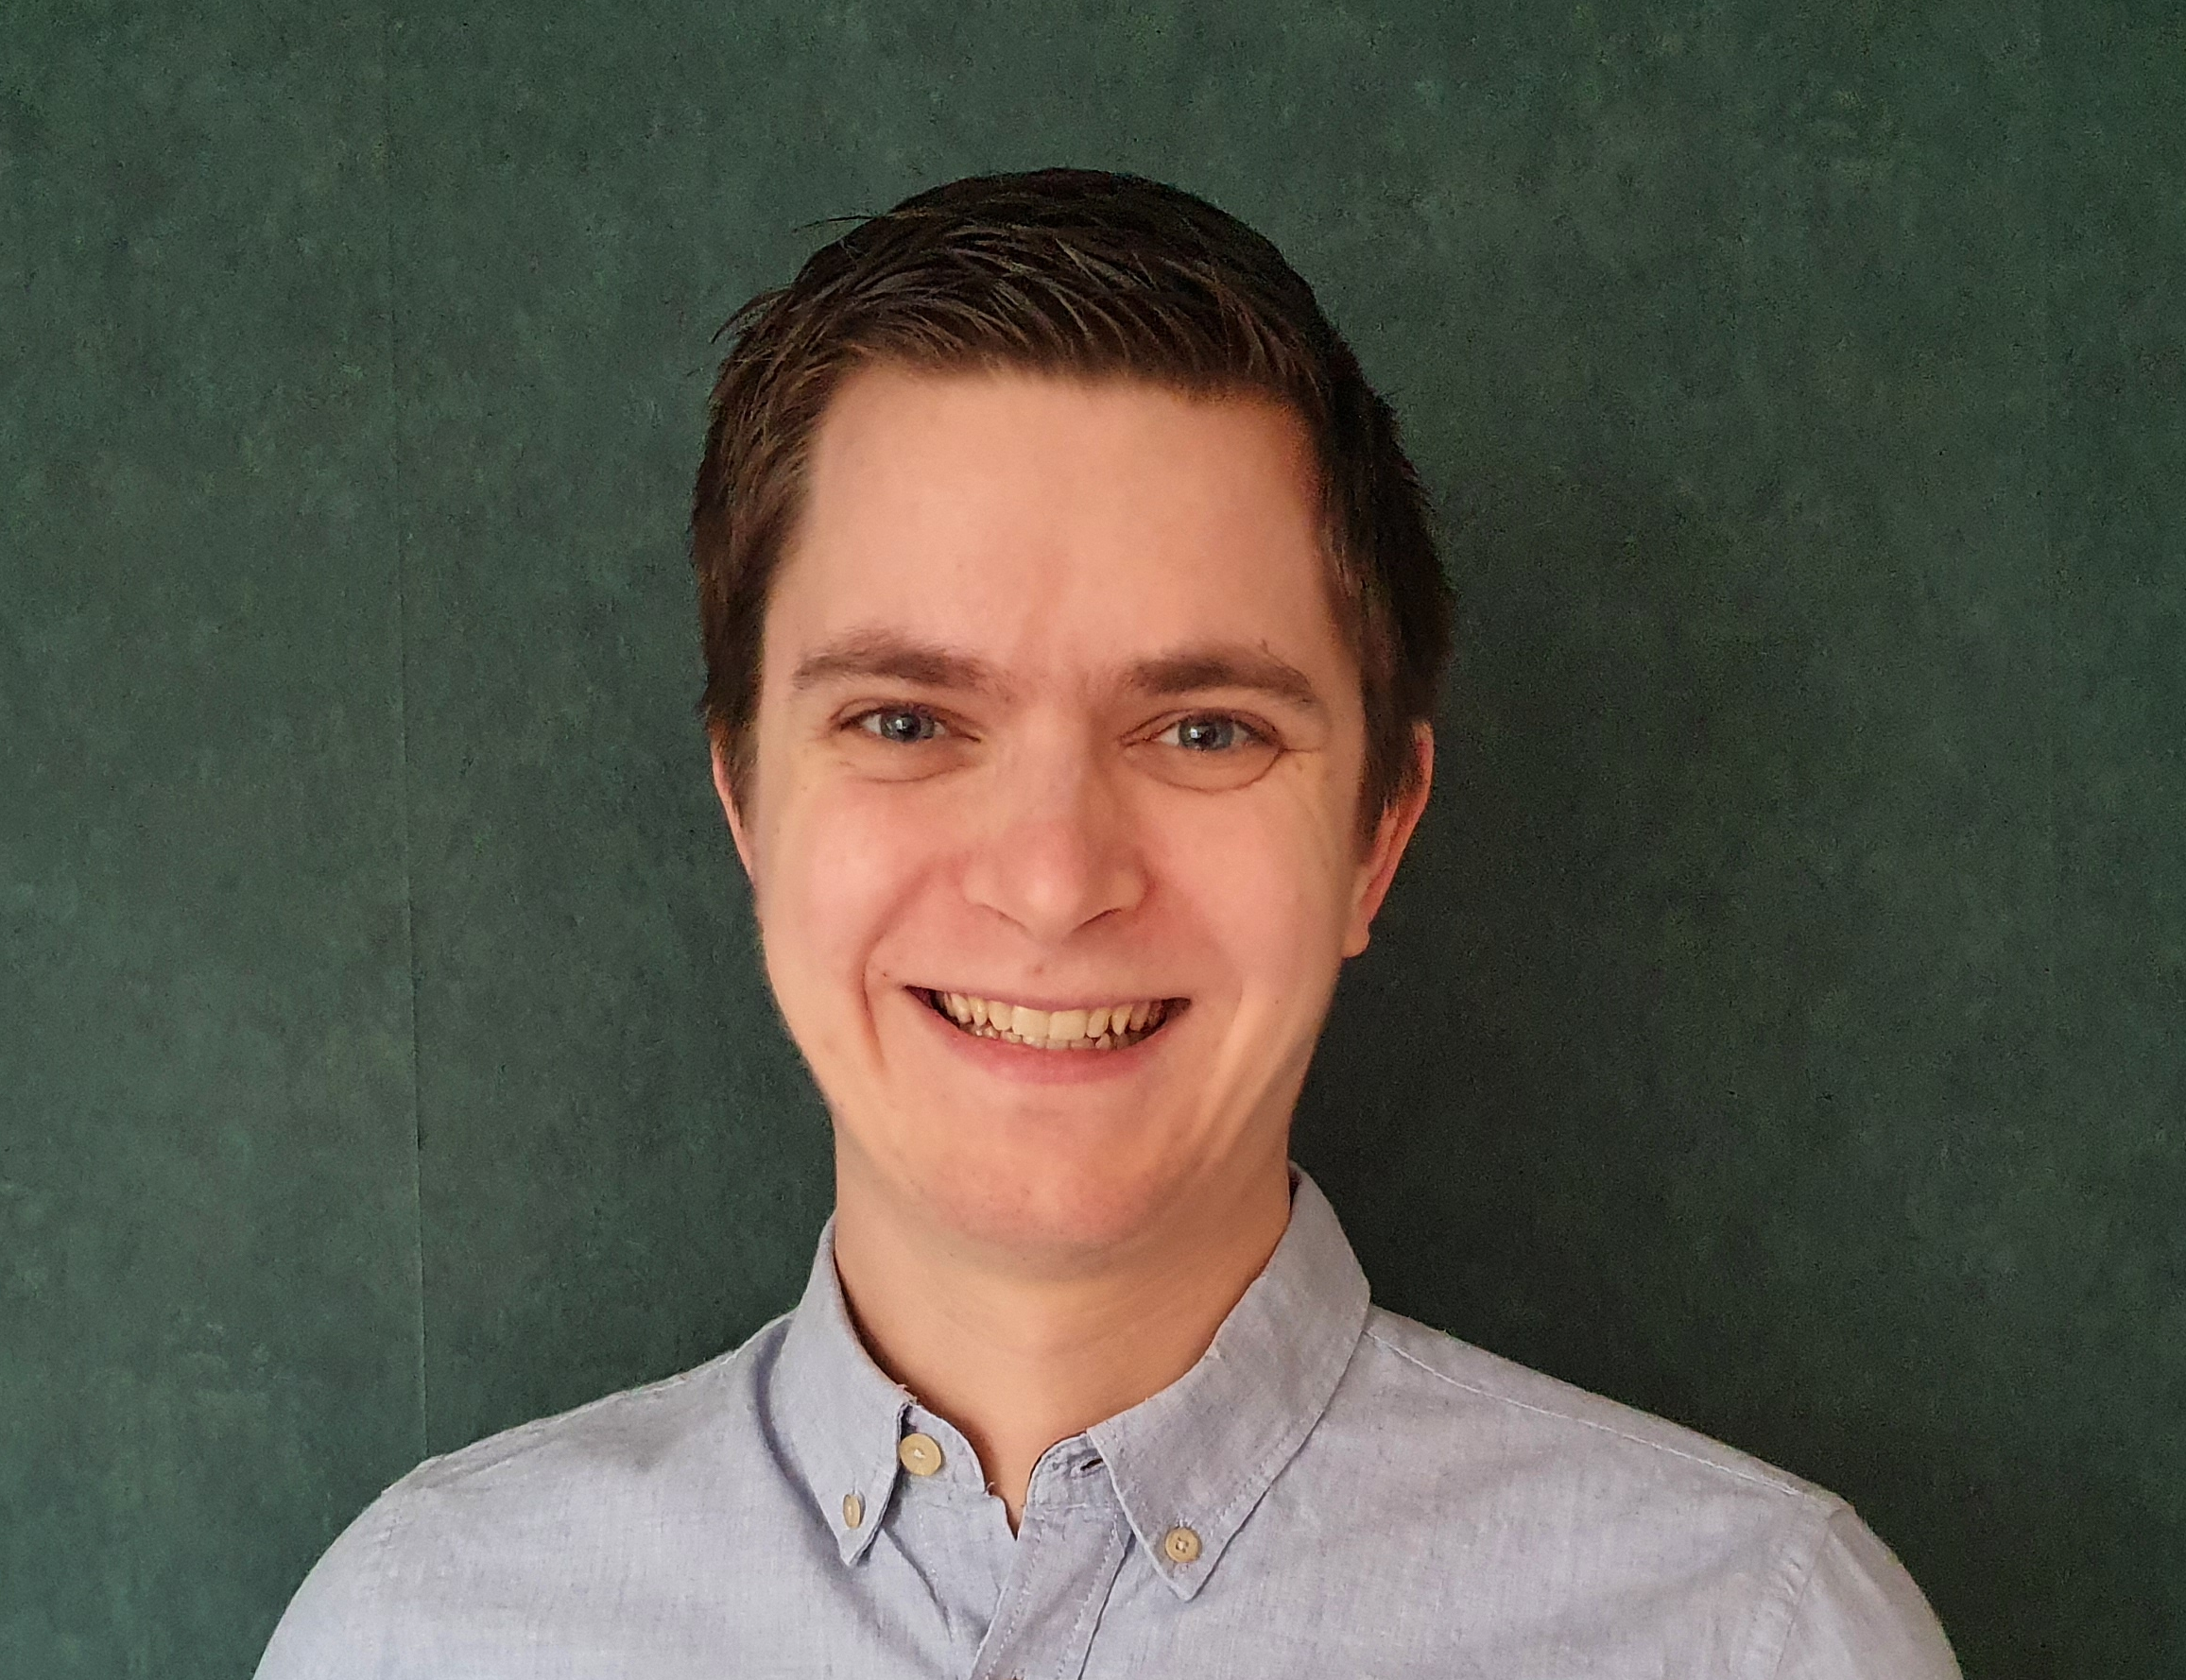
Correlaties – praktische benadering
Toegepaste Wiskunde
Fontys School of Engineering
Instructor: Frans Fonville

Slide 2
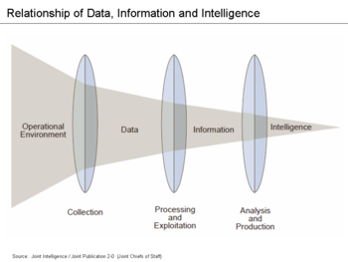
Inhoud
Ruwe data inspecteren
Visualisatie van dataset
Samenhang uitdrukken
Correlaties berekenen
Gebruik van correlaties

Slide 3
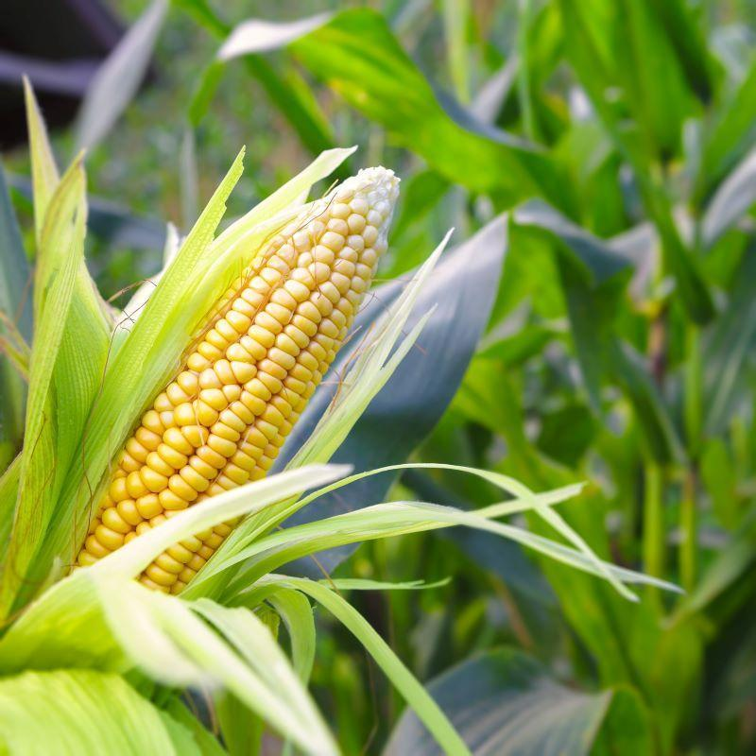
In de landbouw leveren elektrochemische sensoren veel ruwe data op voor het voorspellen van gewassengroei
In de zomermaanden heeft maïs de potentie om dagelijks met 200 kg per hectare te groeien
Hiervoor maakt een boer gebruik van vele liters water, pesticiden en voedingsstoffen als stikstof, fosfaat, kalium en zwavel.

Slide 4
Voor meerdere gebieden en jaren zijn de sensordata en de dagelijkse groei in kg van het maïs bijgehouden
mais | water | stikstof | fosfaat | kalium | zwavel | pesticide
189.2 | 61010 | 1.78 | 0.77 | 2.39 | 0.1757 | 0.0894
189.7 | 63612 | 2.58 | 1.19 | 2.15 | 0.1496 | 0.0674
244.5 | 69617 | 2.25 | 1.14 | 2.48 | 0.2501 | 0.0696
175.8 | 53652 | 1.95 | 0.89 | 2.01 | 0.1971 | 0.0773
203.6 | 61641 | 2.28 | 1.03 | 2.36 | 0.2238 | 0.0719
172.7 | 62588 | 1.72 | 0.93 | 2.83 | 0.1671 | 0.0719
181.4 | 56939 | 1.9 | 0.97 | 2.45 | 0.1826 | 0.0749
180.4 | 57337 | 1.79 | 0.84 | 2.54 | 0.1973 | 0.0706
179.4 | 50218 | 1.91 | 0.88 | 1.85 | 0.1797 | 0.079
229.9 | 65503 | 2.26 | 1.24 | 2.79 | 0.2047 | 0.0777
212.6 | 65849 | 2.21 | 1.05 | 2.43 | 0.2058 | 0.0769
209.2 | 56003 | 2.18 | 0.92 | 1.9 | 0.203 | 0.0806
152.9 | 54356 | 2.2 | 1.08 | 1.94 | 0.1278 | 0.0729
198.3 | 68292 | 2.03 | 1.07 | 2.68 | 0.2045 | 0.0772
203.5 | 63675 | 2.1 | 1.04 | 2.47 | 0.22 | 0.0695
180.2 | 44223 | 1.82 | 1.04 | 2.36 | 0.1938 | 0.0797
180.2 | 54782 | 1.87 | 1.05 | 2.59 | 0.1995 | 0.0765
199.5 | 59618 | 1.87 | 0.87 | 2.7 | 0.2129 | 0.0715
202.7 | 59690 | 2.1 | 0.98 | 2.47 | 0.2323 | 0.0777
213 | 57354 | 2.06 | 0.82 | 2.47 | 0.186 | 0.0716
... | ... | ... | ... | ... | ... | ...
Probeer deze ruwe data te inspecteren. Hoe gaat dat? Kun je patronen herkennen?
Tabel 1: Eerste 20 regels sensordata (van 5 000 regels). Water in liters en overige metingen in kg per hectare.

Slide 5
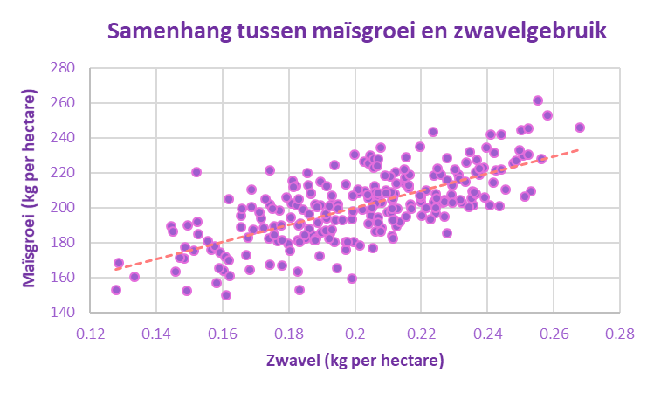
Visualisatie van een ruwe dataset ondersteunt bij het herkennen van patronen
Een toegepast wiskundige gebruikt patroonherkenning om analyses te doen en voorspellingen te maken.
Er lijkt samenhang te zijn tussen het gebruik van zwavel en de groei van maïs. De rode trendlijn in de visualisatie laat dit zien.
We verwachten ook samenhang met de andere sensordata. In een dashboard bekijken we dit.

Slide 6
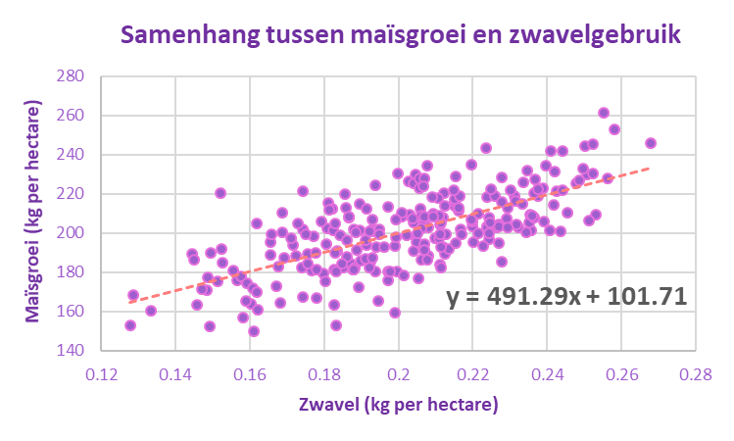
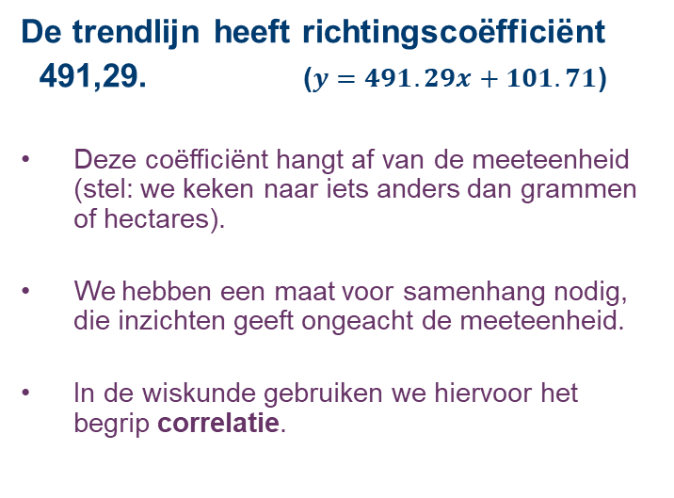
Samenhang, richtingscoëfficiënt en correlatie
De trendlijn heeft richtingscoëfficiënt
491,29. ($y=491.29x+101.71$)
Deze coëfficiënt hangt af van de meeteenheid (stel: we keken naar iets anders dan grammen of hectares).
We hebben een maat voor samenhang nodig, die inzichten geeft ongeacht de meeteenheid.
In de wiskunde gebruiken we hiervoor het begrip correlatie.

Slide 7
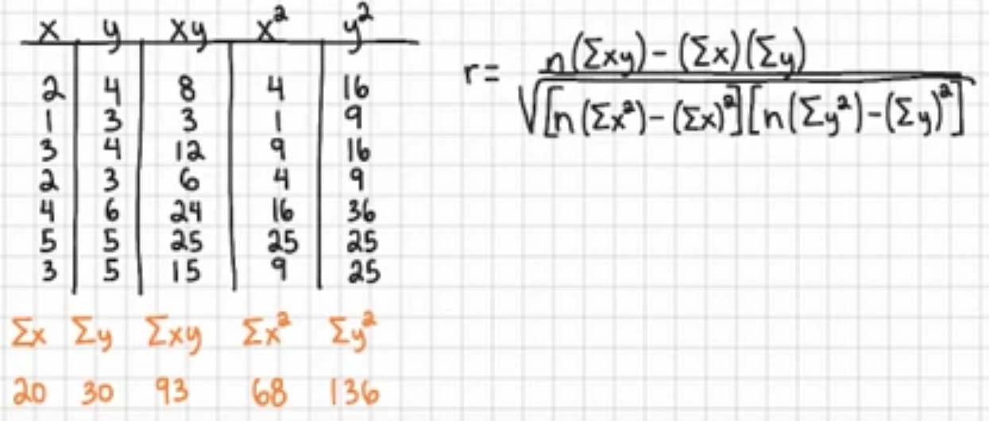
Een correlatie ( notatie: r ) kan handmatig worden berekend of met behulp van software
Correlaties zijn statistische getallen tussen de -1 en +1 (zonder eenheid).
Een correlatie dichtbij de +1 duidt op positieve lineaire samenhang. Dat betekent in dit geval: als het gebruik van zwavel groter is, dan neemt ook de maïsgroei toe.
Hier is de correlatie tussen maïsgroei en zwavelgebruik gelijk aan: r = 0,69.
Voor de berekening kijken we naar spreiding in de ene variabele ten opzichte van spreiding in de andere variabele.
Wiskundige afleiding: zie video.
Berekening van correlatie met behulp van software (Python):

Slide 8
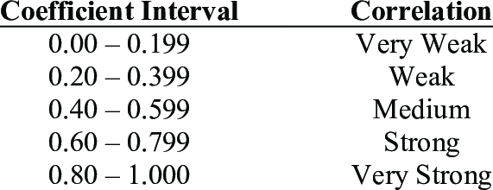
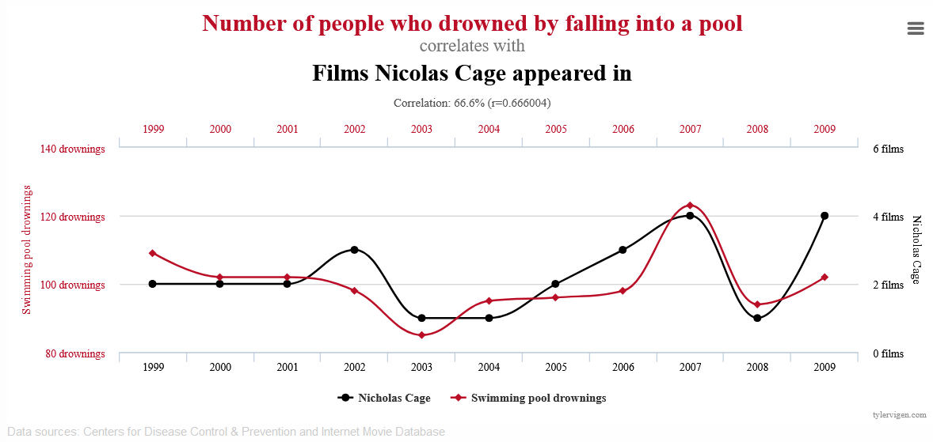
Gebruik van correlaties en de toepassing in dashboards
De correlatie coëfficiënt wordt gebruikt om iets te zeggen over de sterkte van samenhang. Onderstaande tabel geeft een overzicht dat je kunt gebruiken.
Een dashboard visualiseert de samenhang tussen alle variabelen. Niet alles zal een verband hebben.
Visualisaties geven inzicht, maar correlaties worden gebruikt om uitspraken te kunnen onderbouwen.
Toevallige correlaties kunnen ook optreden!
  Zie deze website voor interessante voorbeelden.

Slide 9
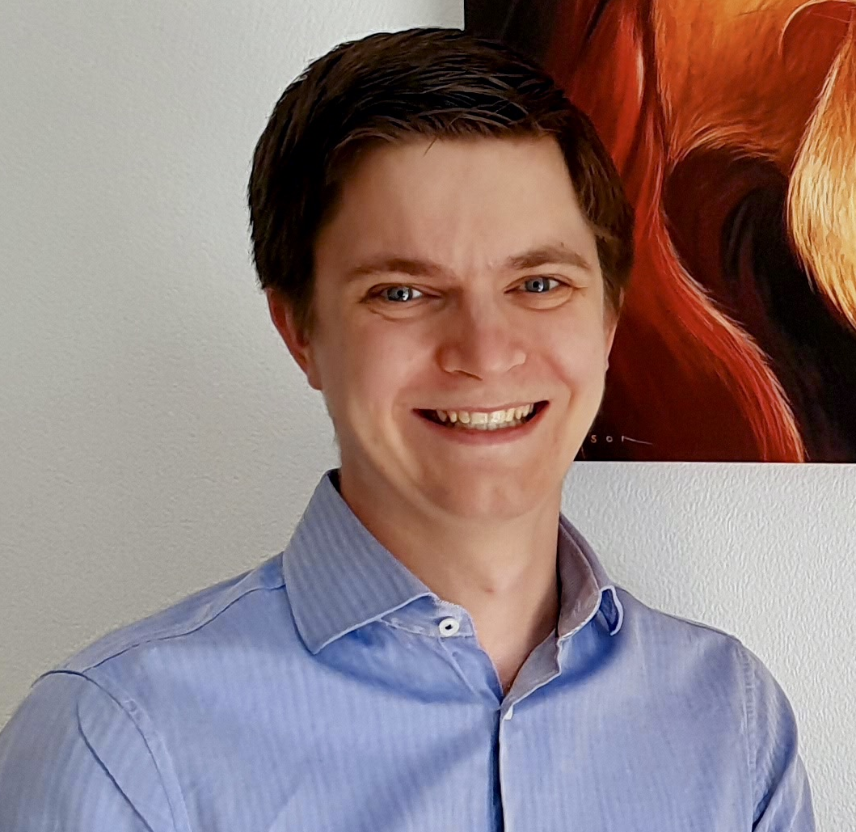
Opdracht: bestudeer het dashboard en bepaal welke voedingsstoffen een sterke samenhang hebben met de groei van maïs.
Welke voedingsstoffen kunnen mogelijk minder gebruikt worden?
Opmerking: Water en groei lijken minder samenhang te hebben dan je zou verwachten. Het weer speelt natuurlijk ook een rol!
https://fontys.nl/Studeren/Opleidingen/Toegepaste-Wiskunde-voltijd.htm

